Slide 1

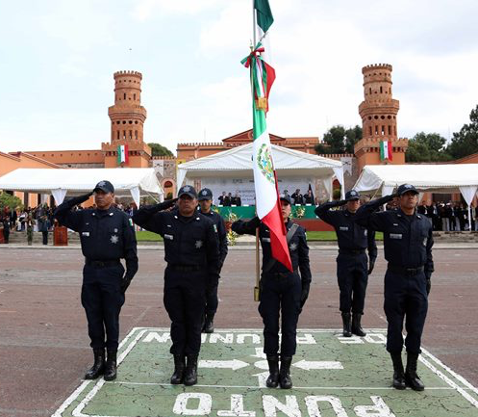
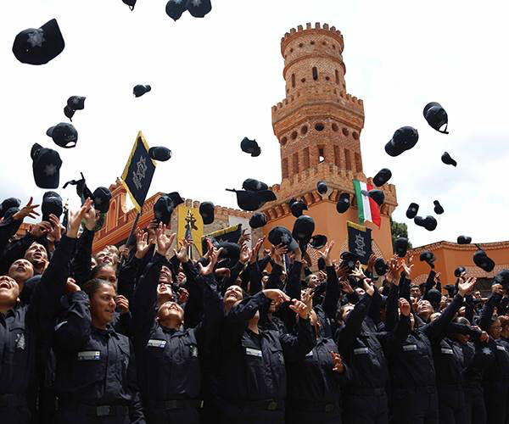
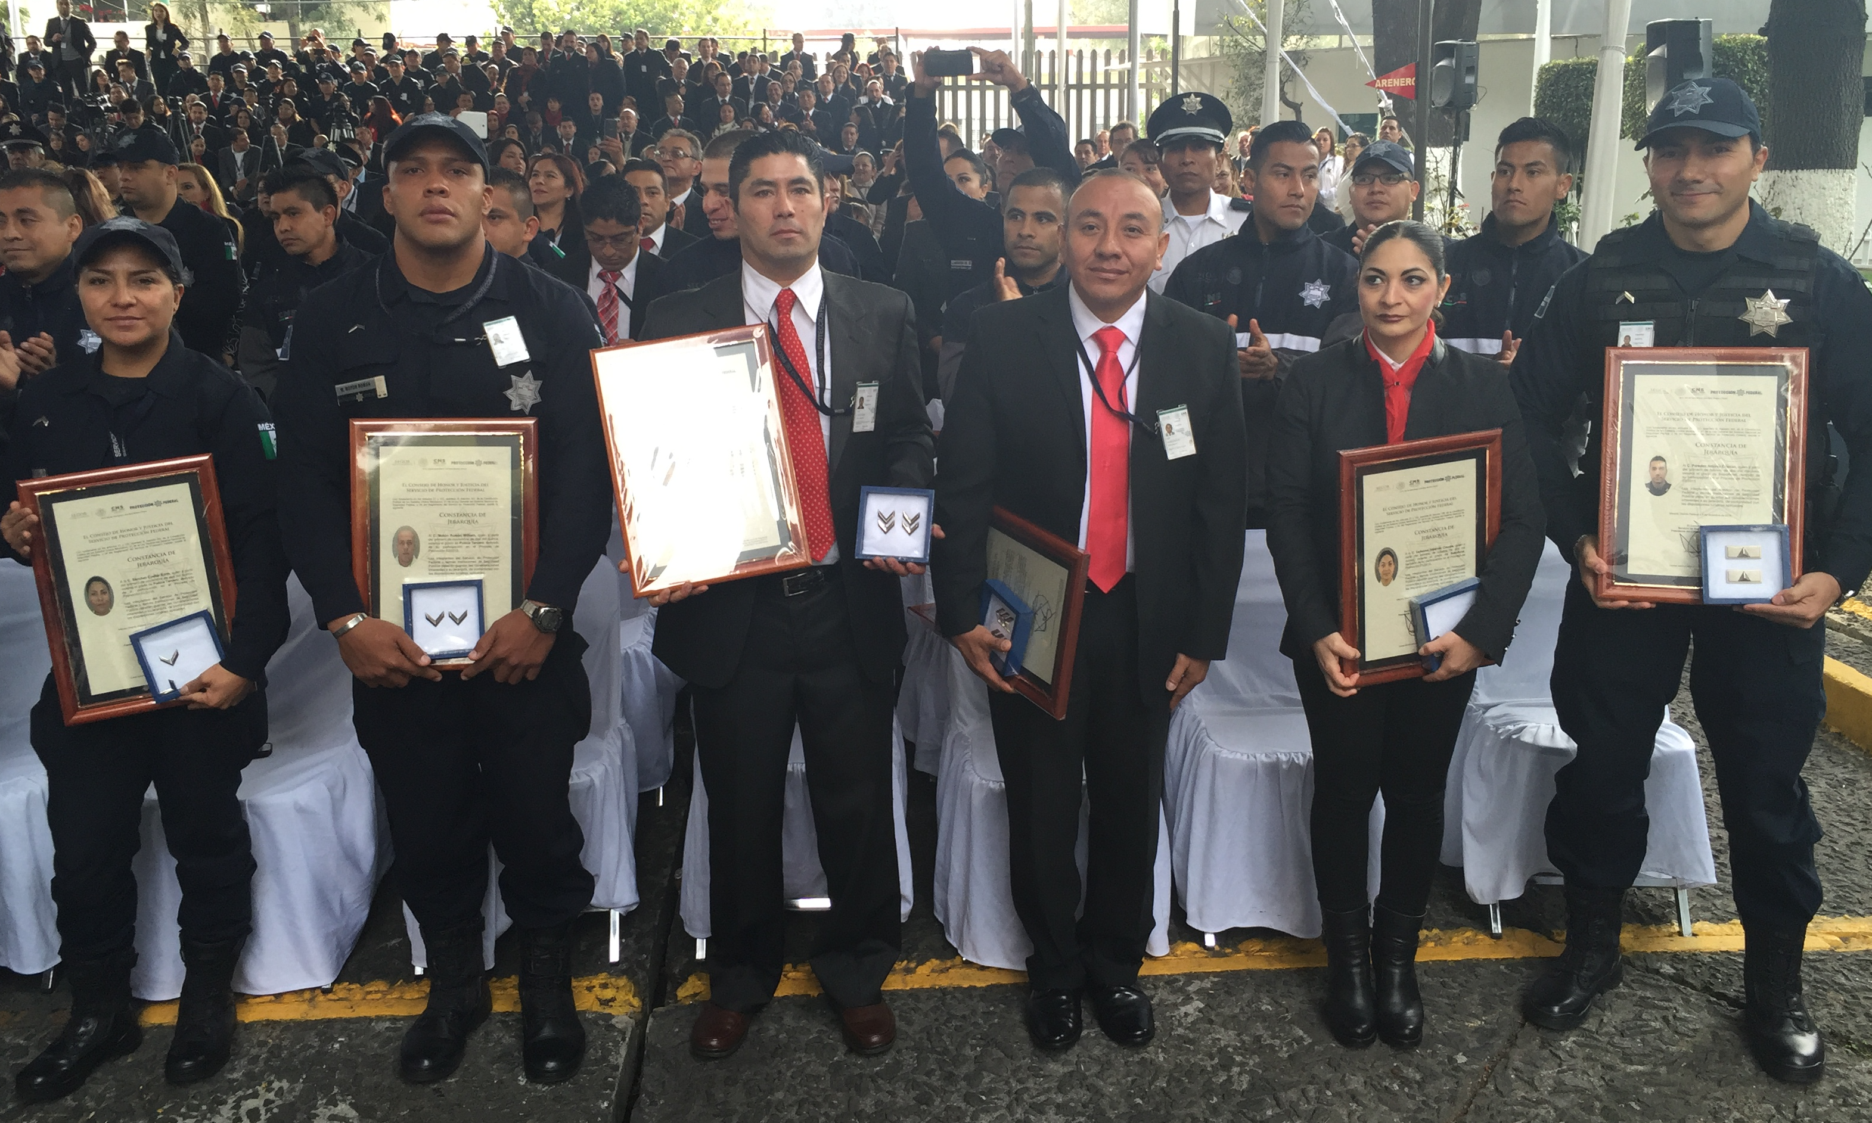
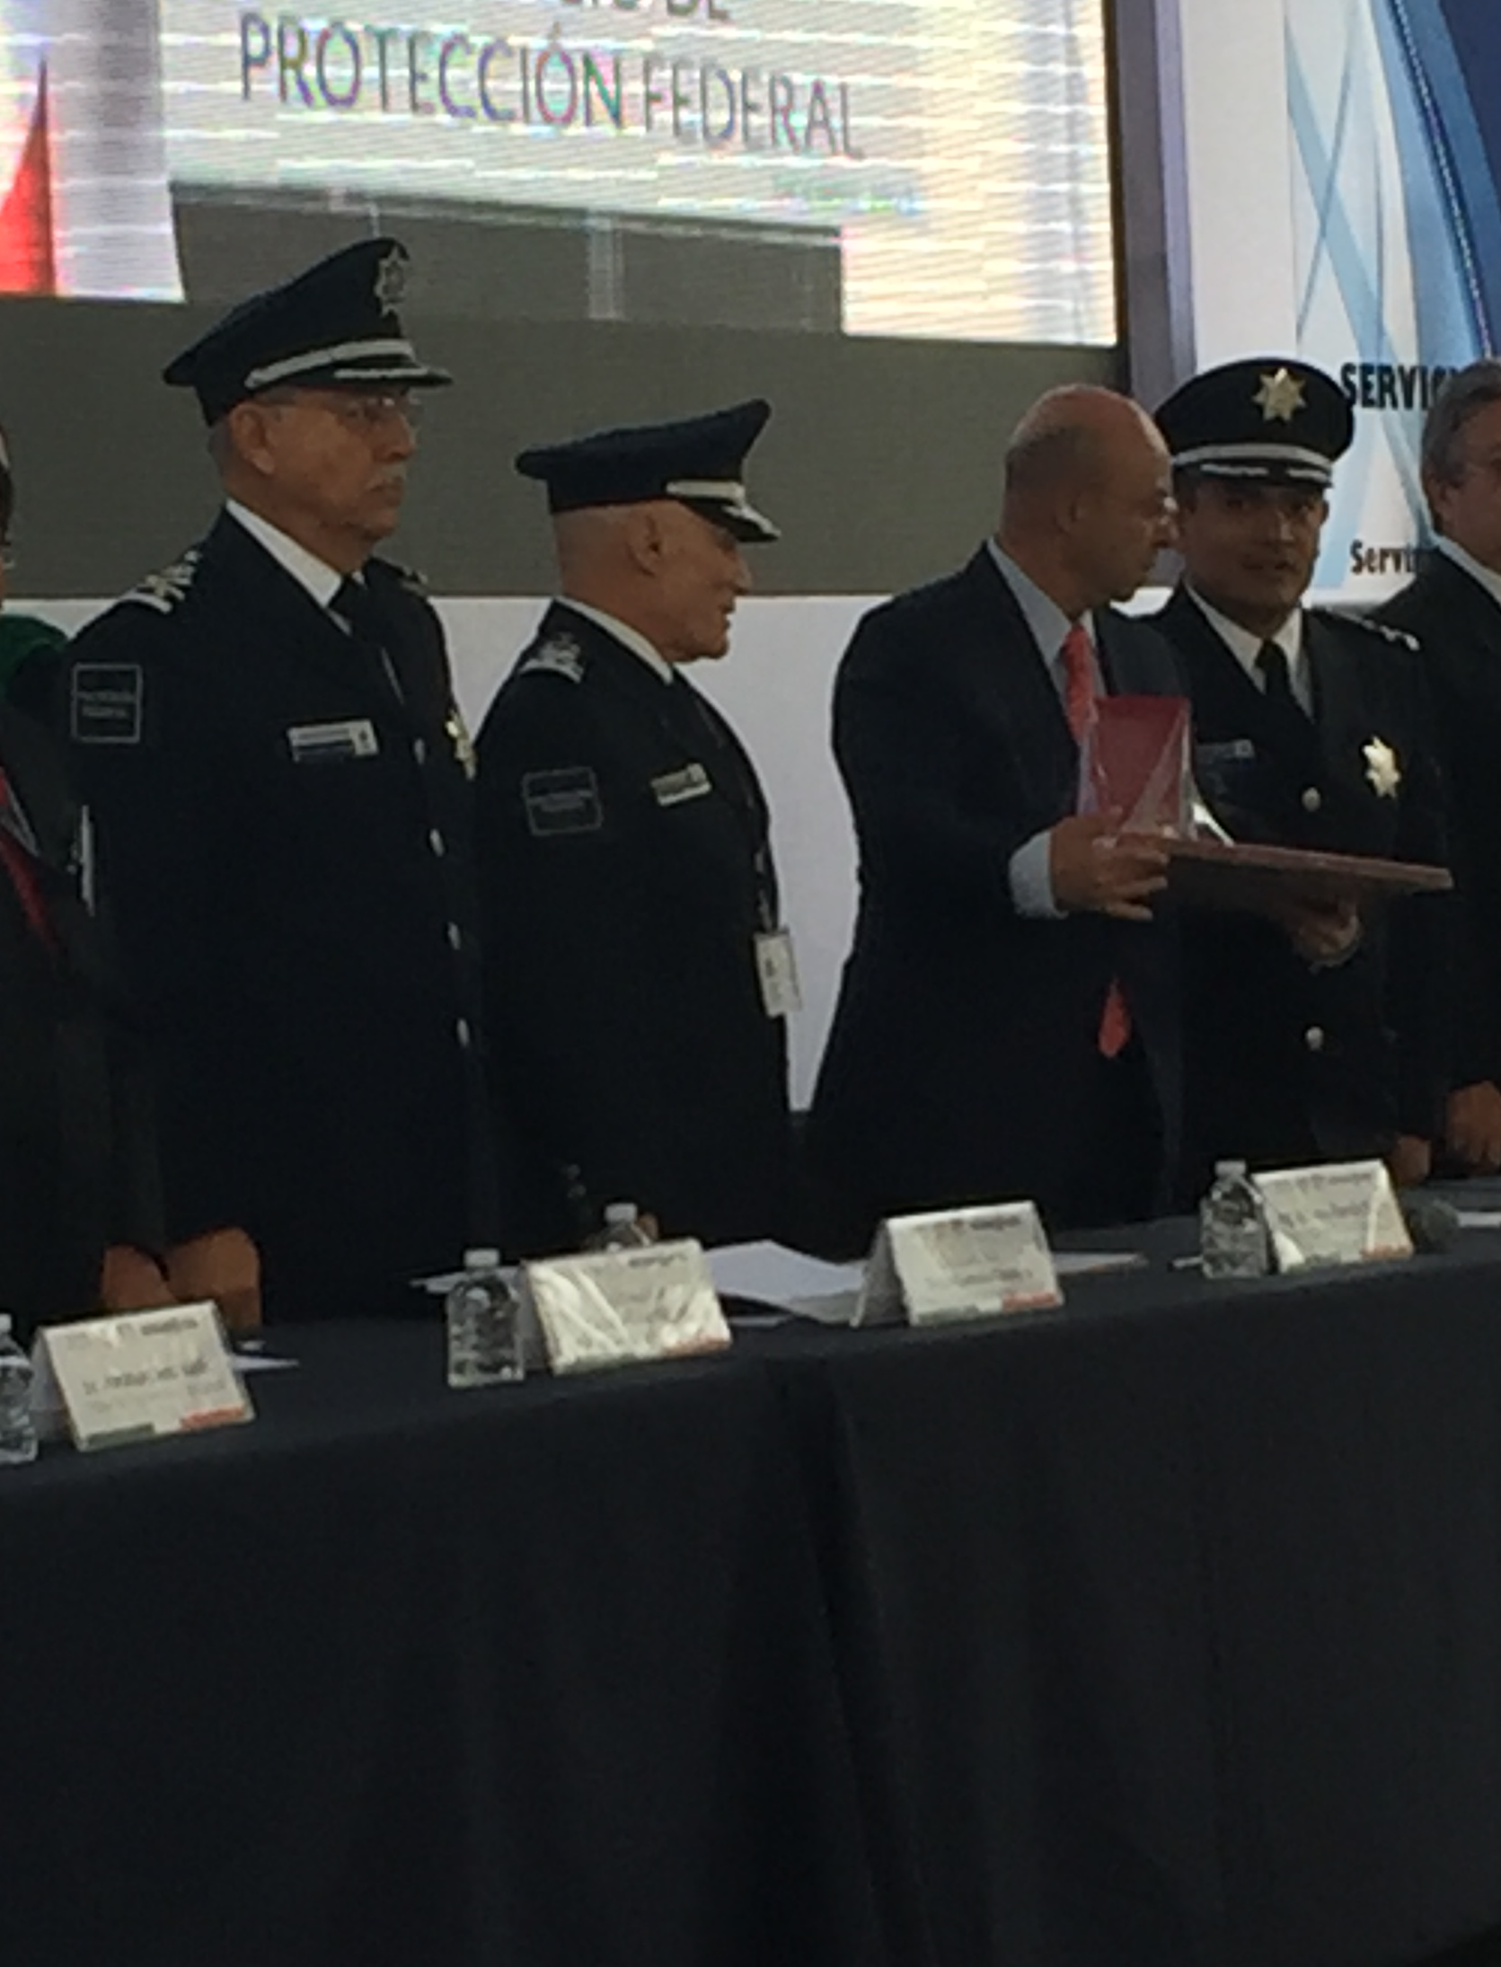
Profesionalización en el
Servicio de Protección Federal

Slide 2
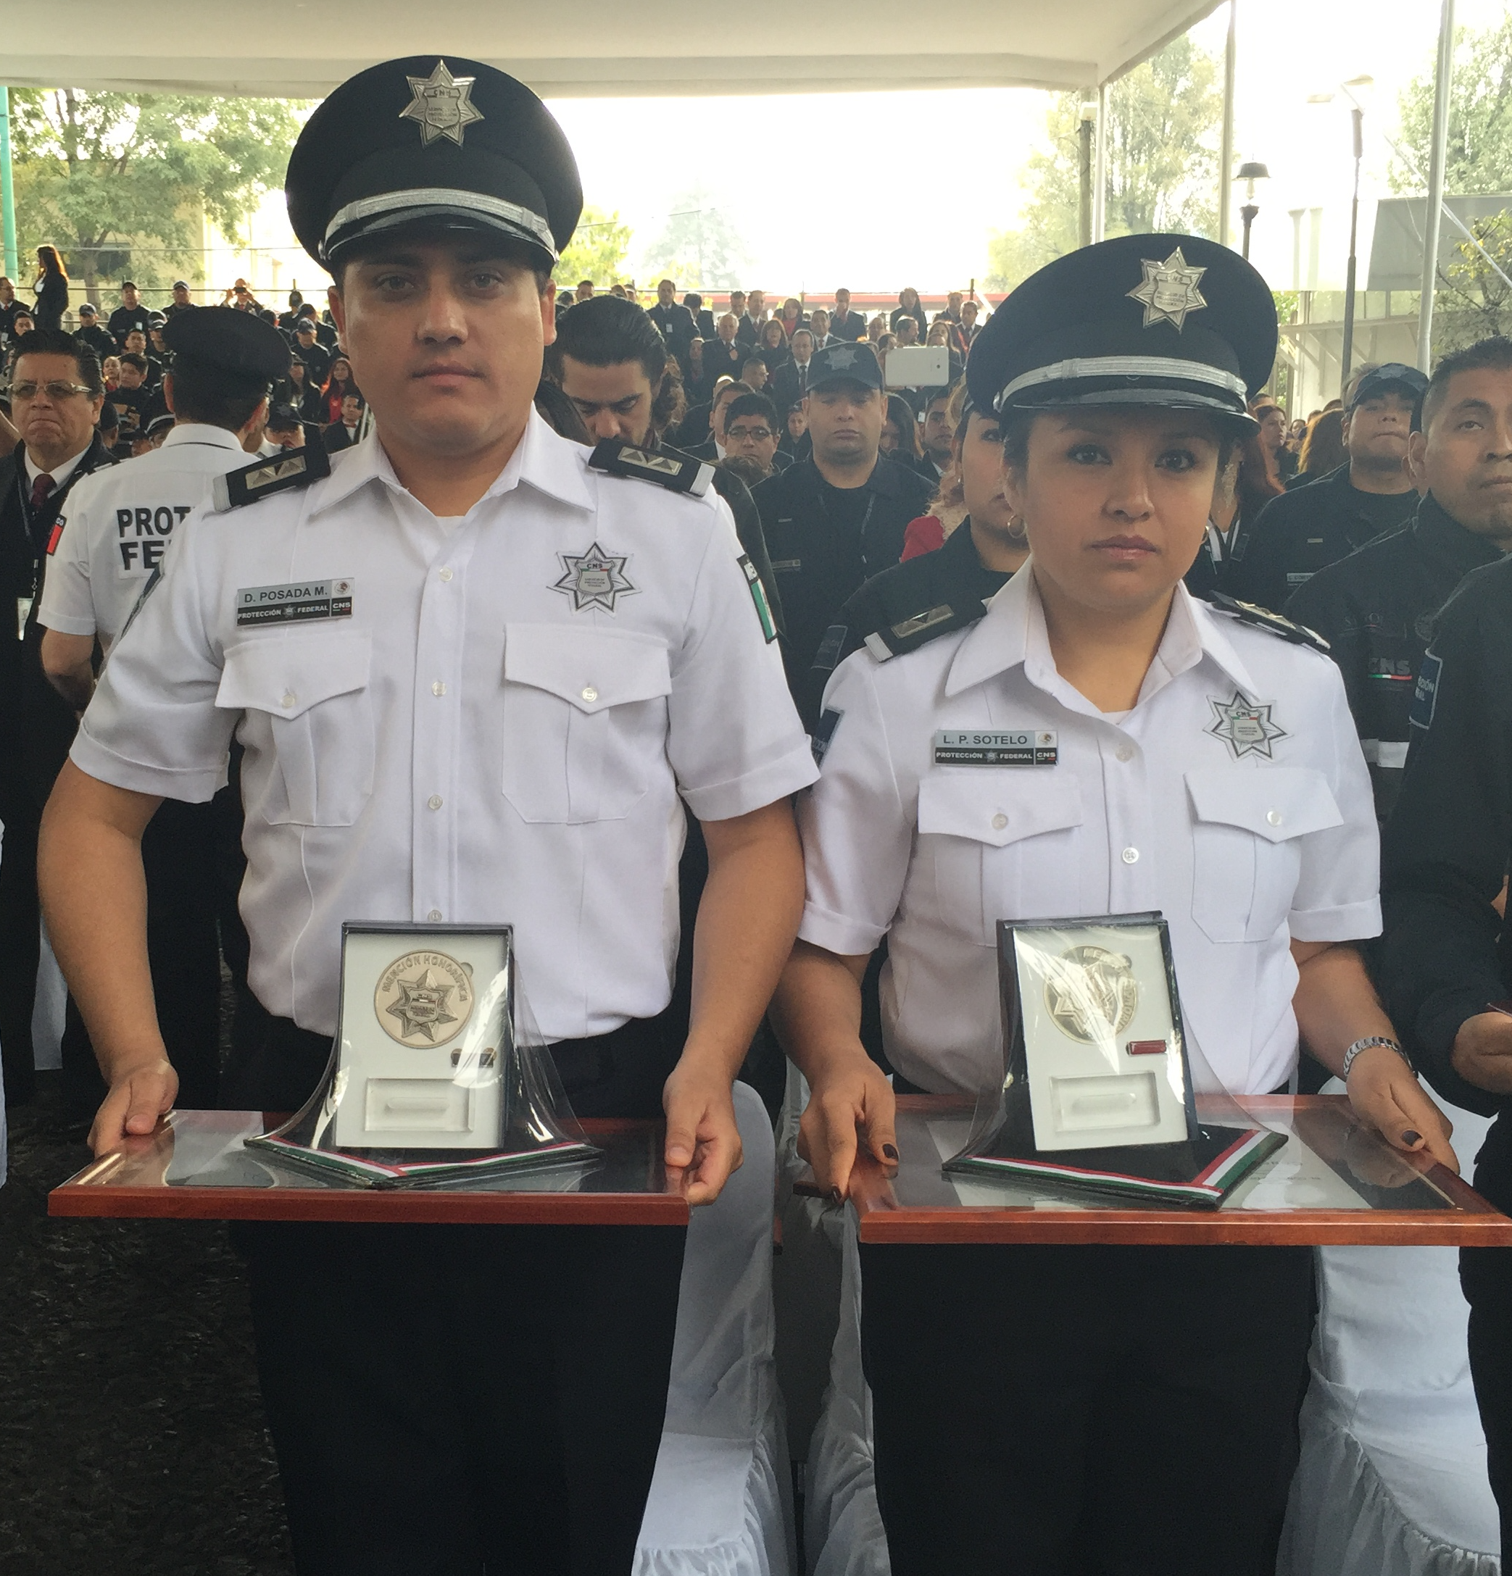
 | Servicio de Carrera Policial
Servicio de Carrera Policial
Es un sistema integral de carácter obligatorio y permanente que garantiza la igualdad de oportunidades de ingreso, permanencia y ascenso en las instituciones policiales basados en el mérito y la experiencia, a través del establecimiento de los procesos y procedimientos que permitan desarrollar una carrera policial profesional que impulse el cumplimiento de sus funciones en beneficio de la sociedad.

Slide 3
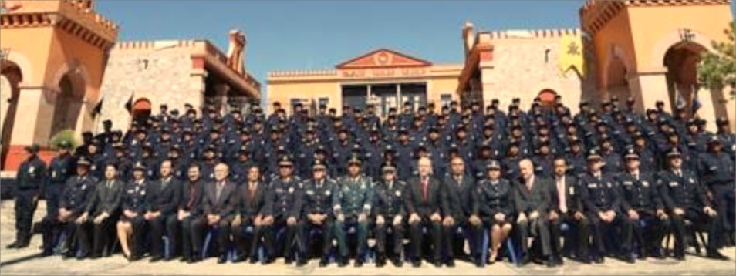
 | Servicio de Carrera Policial
Ventajas de la Carrera Policial
A través de pruebas de selección, que permitan ingresar al servicio o ascender en el mismo mediante el mérito y la experiencia.
Basado en el cumplimiento de requisitos y de la evaluación integral y permanente del desempeño.
Encaminado a mejorar la situación personal, económica y profesional de los policías.
Mediante la implementación de programas de formación, capacitación y profesionalización de manera continua.
Proyecto de vida
Profesionalización
Desarrollo Institucional
Estabilidad en el Empleo

Slide 4
 | Normalización y Certificación
Normalización y Certificación
Es el establecimiento de políticas, lineamientos y normas en materia de protección, custodia, vigilancia y seguridad de personas, bienes e instalaciones, bajo los principios de simplificación, unificación y especificación, para la obtención de un nivel de ordenamiento óptimo en el contexto de la seguridad.
Modelo de Normalización, Certificación y Verificación

Slide 5
 | Normalización Policial
Desarrollo de Estándares de Competencia Profesional
Modelo de Normalización, Certificación y Verificación
Grupo de Expertos en la Función Individual.
Metodología
Desarrollo de Estándares de Competencia Profesional
Define los lineamientos y las etapas para el desarrollo de Estándares de Competencia Profesional y Procesos de Seguridad, así como los procesos de evaluación con fines de certificación y verificación.
Integra a expertos en materia de seguridad, para desarrollar Estándares de Competencia Profesional y Manuales de seguridad.
El Servicio de Protección Federal cuenta con una metodología para:
Desarrollo de Estándares de Competencia Profesional.
Evaluación.
Certificación.
Verificación.
Se definen los conocimientos, habilidades, destrezas, actitudes y aptitudes básicas que una persona con funciones de seguridad pública y privada debe poseer para garantizar que “sabe”, “sabe hacer” y “sabe ser”, al desempeñar su función.

Slide 6
 | Certificación
Evaluación con fines de Certificación
Coordinación de las evaluaciones teórico prácticas para demostrar que los integrantes saben, saben hacer y saben ser en una función individual.
Evaluación de los conocimientos, habilidades, destrezas, actitudes y aptitudes de los integrantes del Servicio de Protección Federal, así como a personas de Instituciones públicas y Empresas Privada.
Emisión del certificado de competencia profesional con valor curricular, el cual acredita a la persona que cuenta con la competencia para desempeñar una función individual en materia de seguridad.

